Slide 1
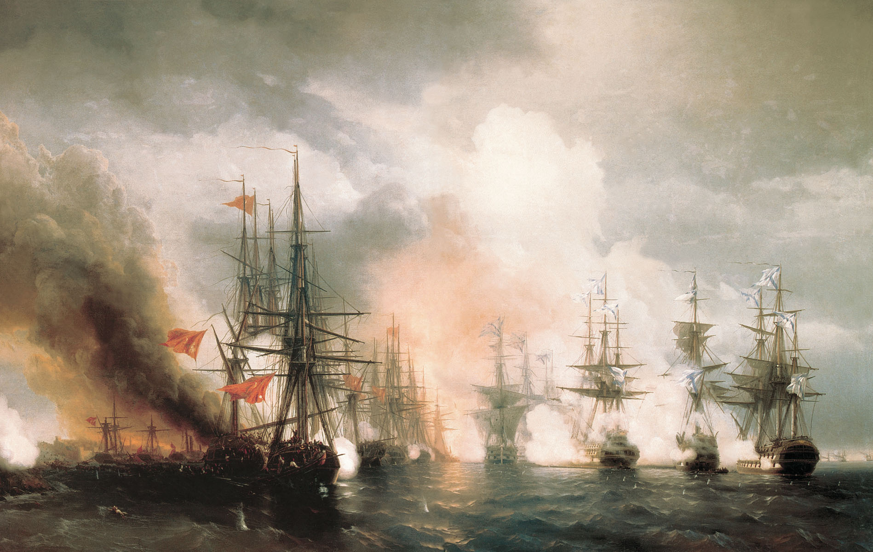
Последняя битва
под парусами
И.К. Айвазовский. «Морское сражение при Синопе 18-го ноября 1853 года».

Slide 2
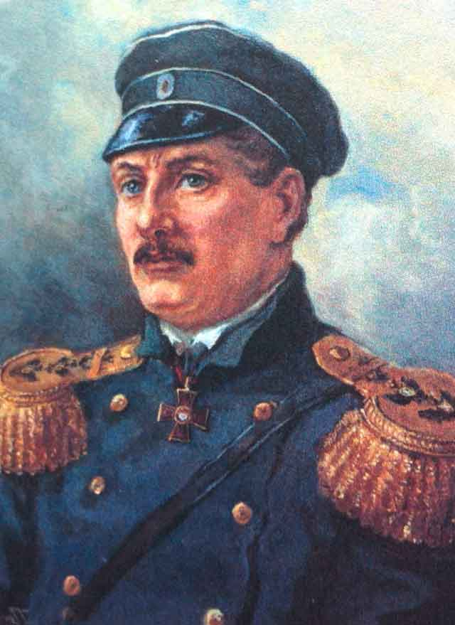
1 декабря является Днём воинской славы России — День победы русской эскадры под командованием Павла Степановича Нахимова над турецкой эскадрой у мыса Синоп.
Адмирал Нахимов

Slide 3
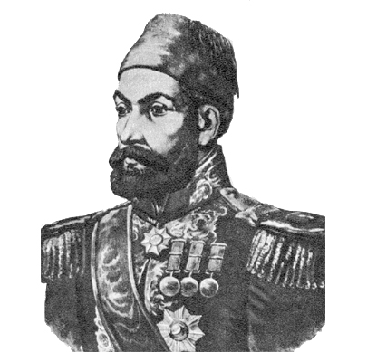
В ноябре 1853 года турецкая эскадра под командованием Осман-Паши вышла из Стамбула и встала на рейд в Синопе(около 300 км от Севастополя) на черноморском побережье Турции, готовясь к высадке десанта в районе Сухум-Кале (Сухуми) и Поти.
Осман-Паша

Slide 4
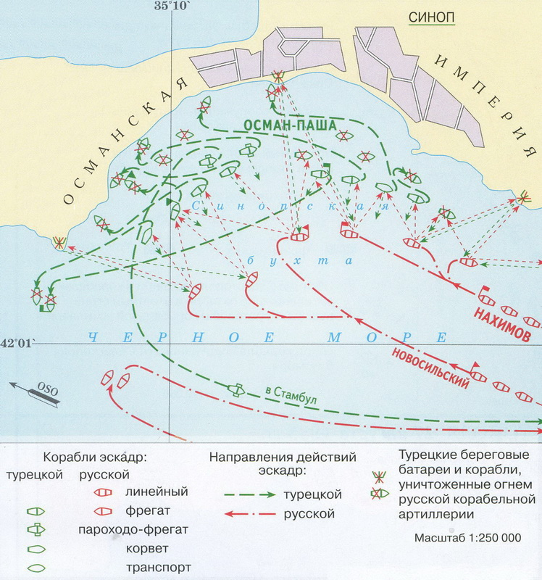
Русская эскадра под командованием вице-адмирала Нахимова, узнав о расположении турок, заблокировала их эскадру с моря.

Slide 5
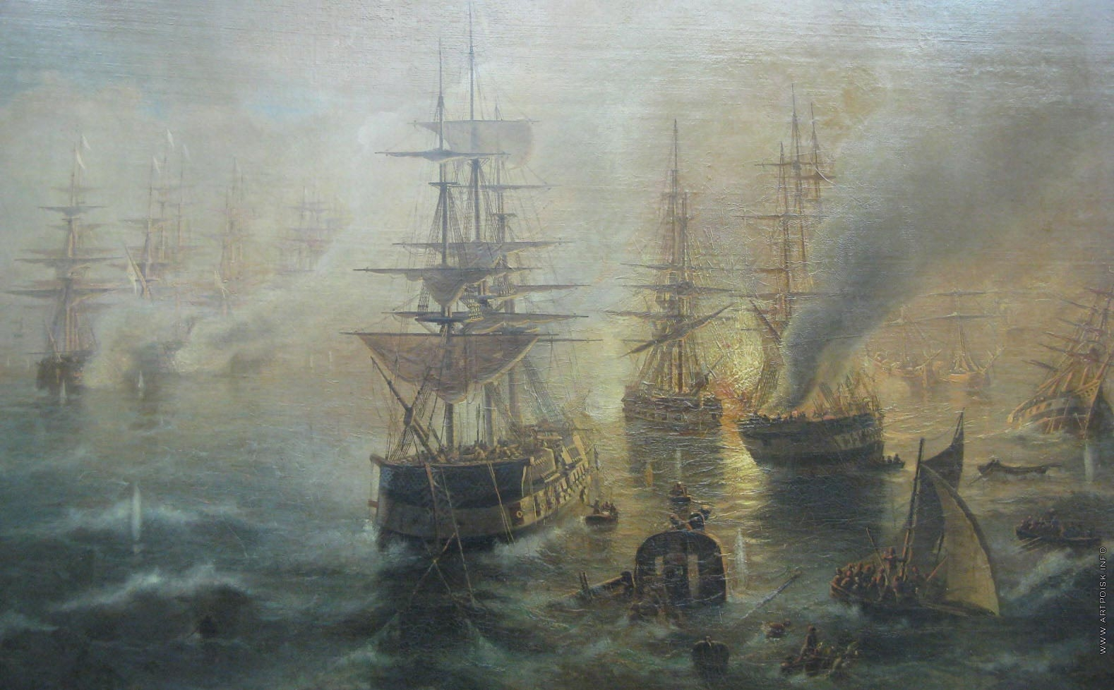
Синопское морское сражение началось 18(30) ноября 1853 года в 12 часов 30 минут и продолжалось до 17 часов.
Жуковский Р. К. «Синопский бой в 1853 году».

Slide 6
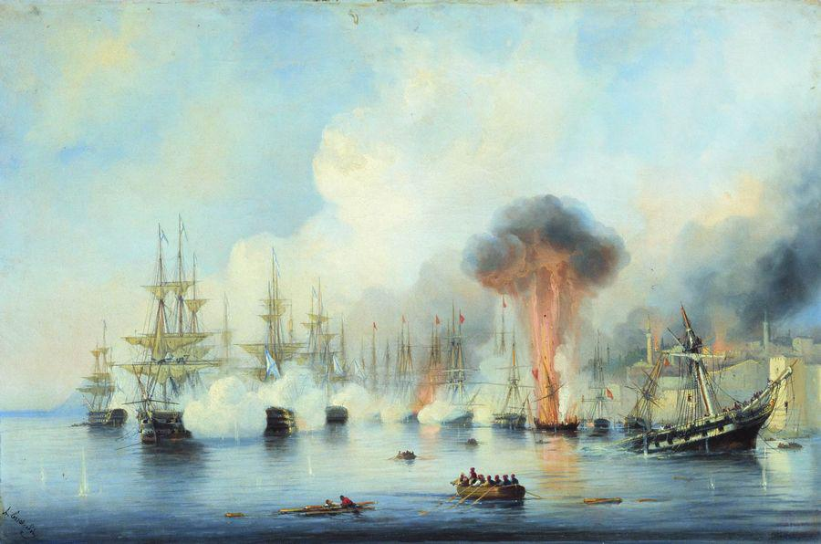
В этом сражении турки потеряли 15 из 16 кораблей и свыше 3 тысяч человек убитыми и ранеными. В плен было взято около 200 человек, в том числе сам Осман-Паша и командиры трех кораблей.
А. П. Боголюбов. «Синопский бой 18 ноября 1853 года».

Slide 7
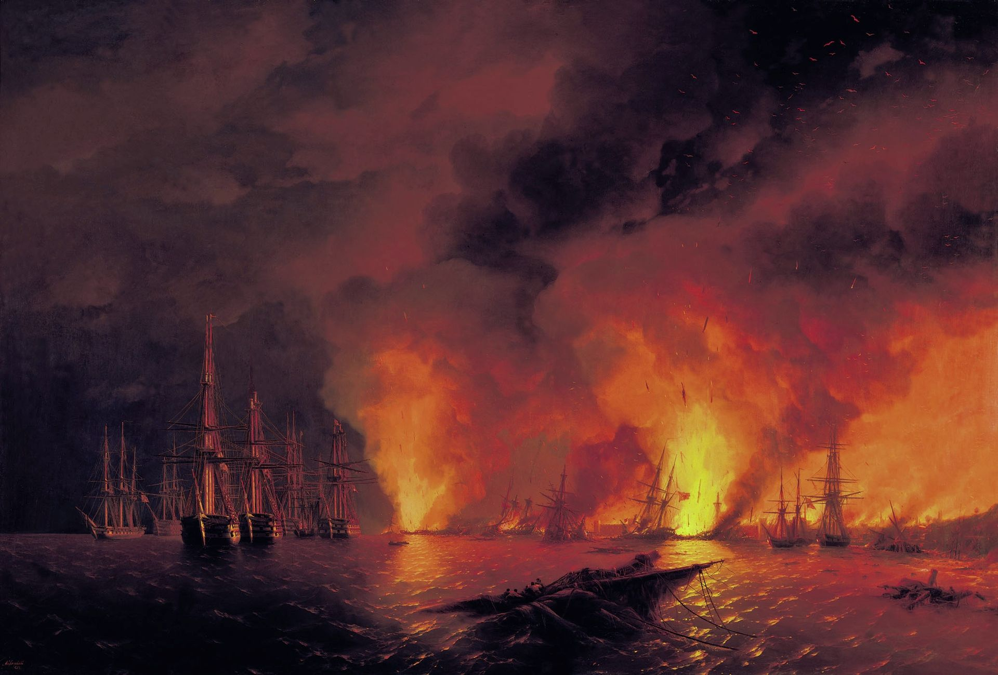
Разгром турецкой эскадры в Синопском сражении значительно ослабил морские силы Турции и сорвал ее планы по высадке своих войск на побережье Кавказа.
И. К. Айвазовский. «Синоп. Ночь после боя 18 ноября 1853 года».

Slide 8
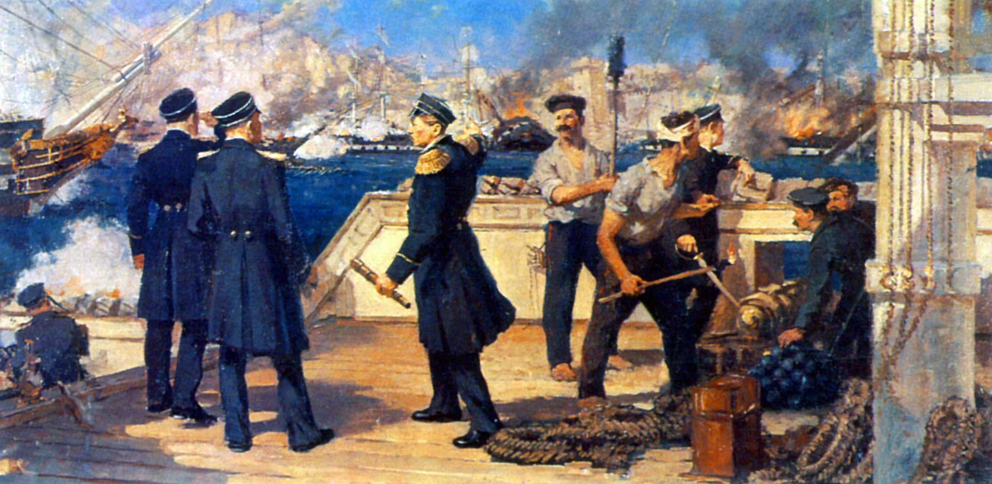
В Синопском сражении ярко проявился флотоводческий талант выдающегося русского флотоводца Павла Степановича Нахимова.
Н.П. Медовиков. «П.С. Нахимов во время Синопского сражения 18 ноября 1853 года».

Slide 9
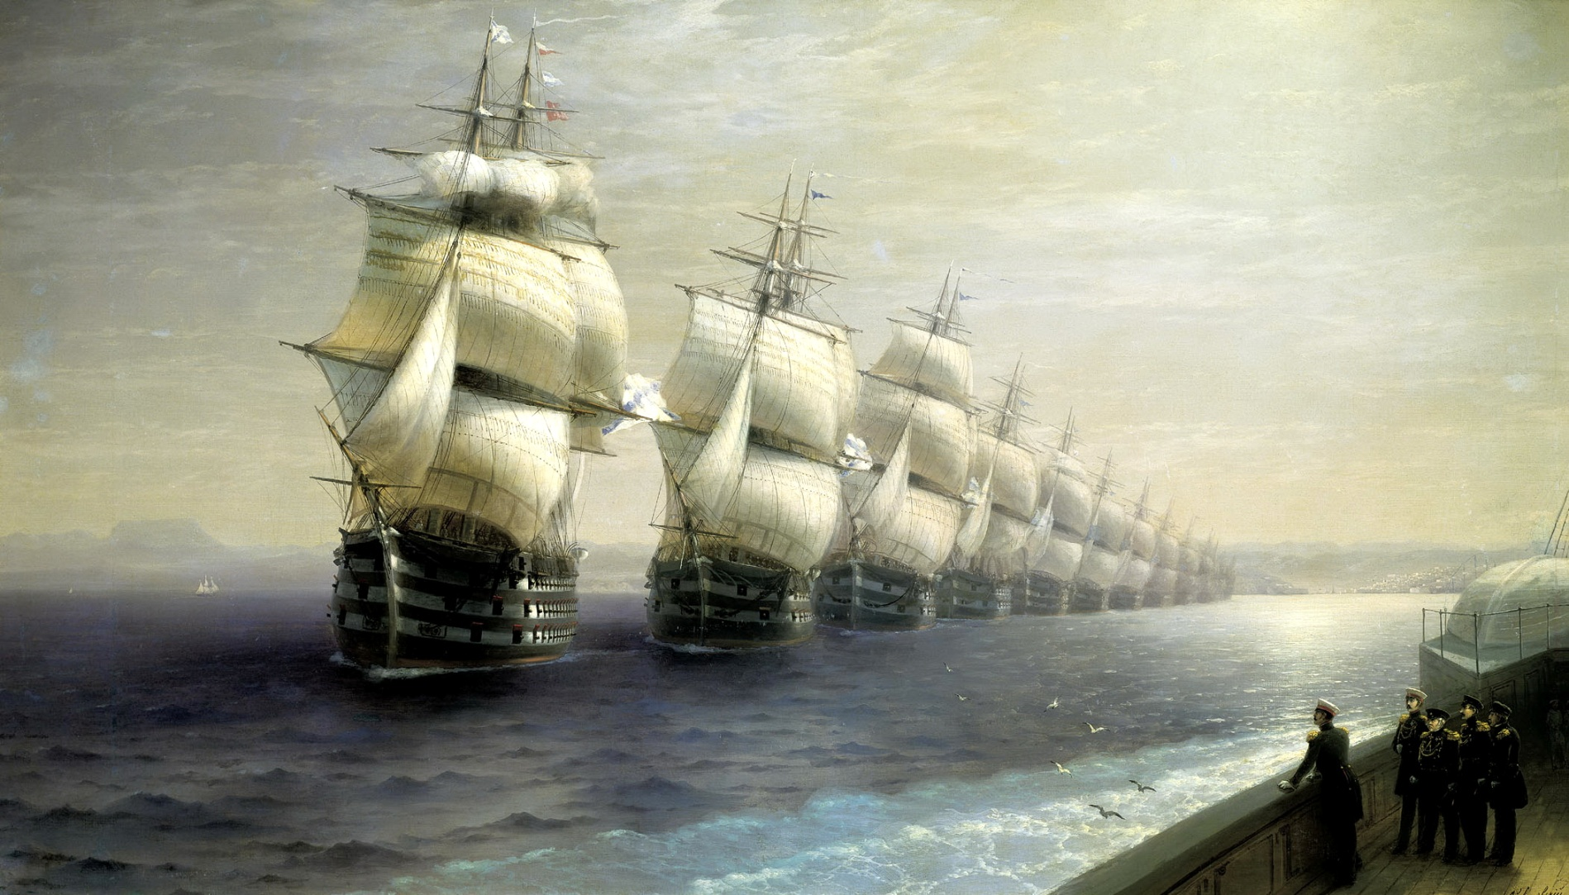
Синопское морское сражение стало последним в истории крупным сражением эпохи парусного флота. На смену парусникам стали приходить корабли с паровыми двигателями.
И. К. Айвазовский. «Смотр Черноморского флота в 1849 году».

Slide 10
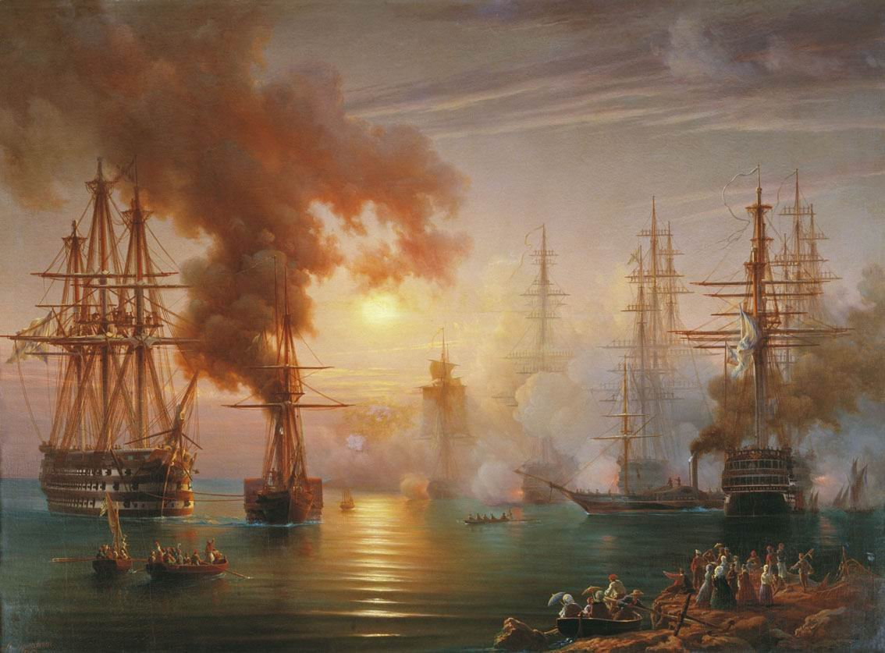
«Истреблением турецкой эскадры
вы украсили летопись русского флота новою победою,
которая навсегда останется памятной в морской истории». Николай I
Н.П. Красовский. «Возвращение в Севастополь эскадры Черноморского флота после Синопского боя».

